Slide 1
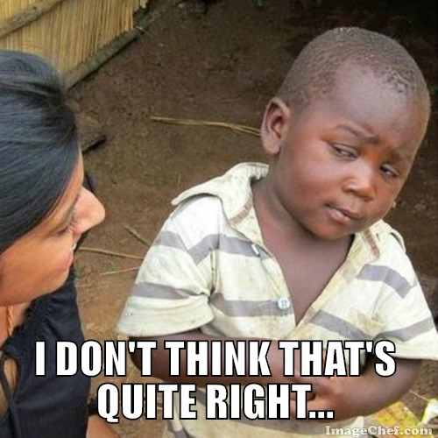
Meme με νόημα
Ποιος είναι ο ρόλος μου και τι μπορώ να κάνω; > Αγωγή του πολίτη > Meme με νόημα

Slide 2
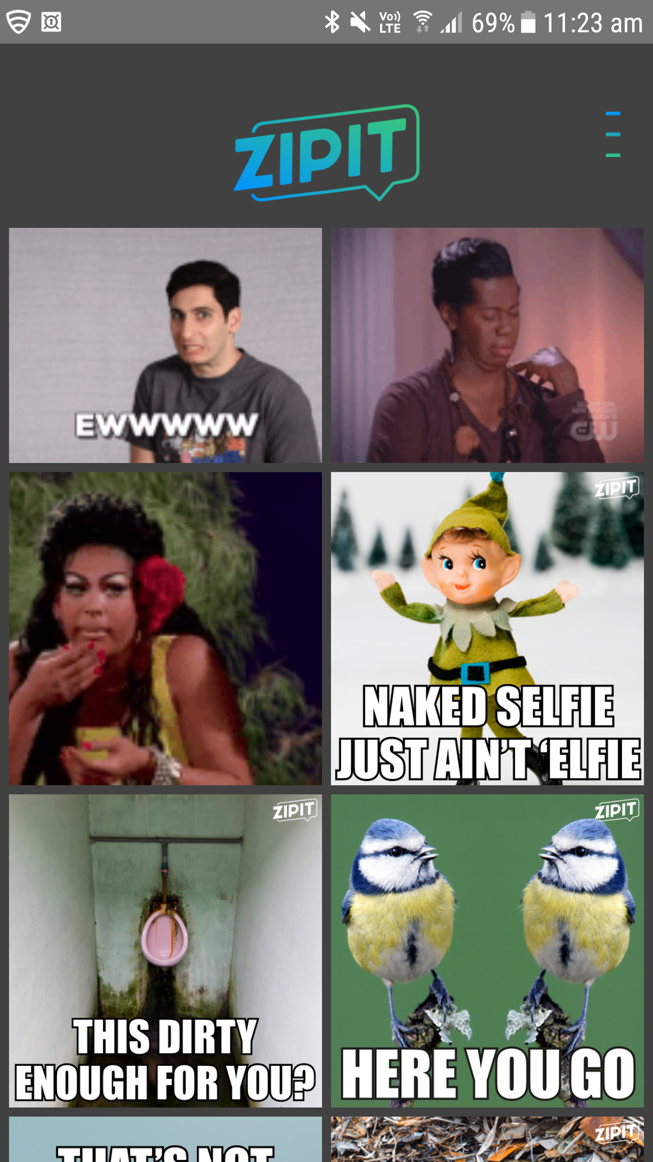
http://bit.ly/zipitapp
© Childline

Slide 3
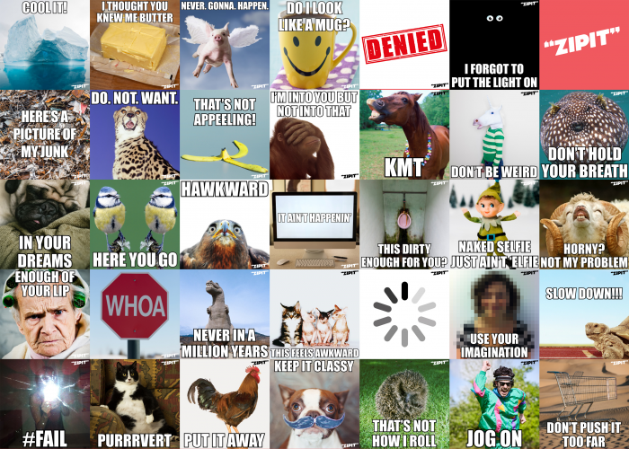
Το χιούμορ μπορεί να αποδειχθεί ένα πολύ αποτελεσματικό εργαλείο στην αντιμετώπιση των αρνητικών/ καταπιεστικών σχολίων!
αστεία gif του εικονογράφου Igor Bastidas

Slide 4
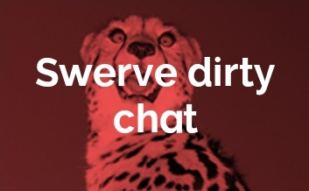
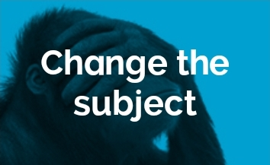
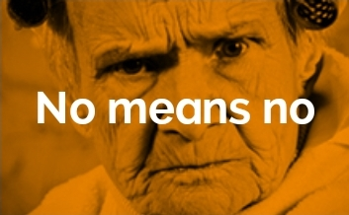
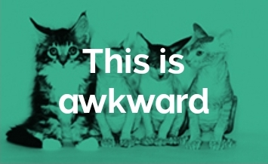
Διαφορετικές κατηγορίες meme χρησιμεύουν για διαφορετικούς σκοπούς
© Childline

Slide 5
Το
Κουίζ
Ποια από αυτές είναι η σωστή ετικέτα για το meme;

Slide 6
Α) Να και λίγο δέρμα!
Β) Αυτό δεν είναι ελκυστικό!
Γ) Είσαι τρελή!
© Childline

Slide 7
A) Μην είσαι αλλόκοτη
Β) Σταμάτα να κάνεις χαζομάρες
Γ) Από εμένα είναι 'όχι'
© Childline

Slide 8
A) Είμαι ρεζερβέ
Β) Το' χεις χάσει
Γ) Μην το παρατραβάς
© Childline

Slide 9
A) Έξυπνες κινήσεις
B) Άντε στο καλό
Γ) Φύγε, φύγε!
© Childline

Slide 10
Μπορείτε να δημιουργήσετε ένα meme για τα ακόλουθα σενάρια;
© Childline
Σχόλια μίσους σχετικά με ένα (ή περισσότερα) εγγενή χαρακτηριστικά με στόχο...
...εσένα. ...κάποιον γνωστό σου. ...κάποιον άγνωστο.
Σχόλια μίσους με στόχο μια ομάδα.
Δηλώσεις που υπερτονίζουν τις αρνητικές ιδιότητες ενός ατόμου/μιας ομάδας.

Slide 11
www.hackinghate.eu
#SELMA_eu

